Slide 1
Comité de quartier Poirier-Dieu Calcul des densités

Slide 2
Schéma de structure communal (SSC)
Outil de base pour aménager et gérer le territoire d’une commune
Le schéma de structure communal de Rixensart a été révisé en 2010
Disponible sur le site de la commune:
accueil → documents-règlements → urbanisme → Schéma de structure communal
Notes:
SSC (Schéma de structure communal): Poirier Dieu résidentiel dense
RW/SDER (Schéma de Développement de l’Espace Régional) préconise d’accroitre densité autour de lieux centraux (activités, services, tpt performants, etc.)
Décision au niveau communal, via les permis d’urbanisme

Slide 3
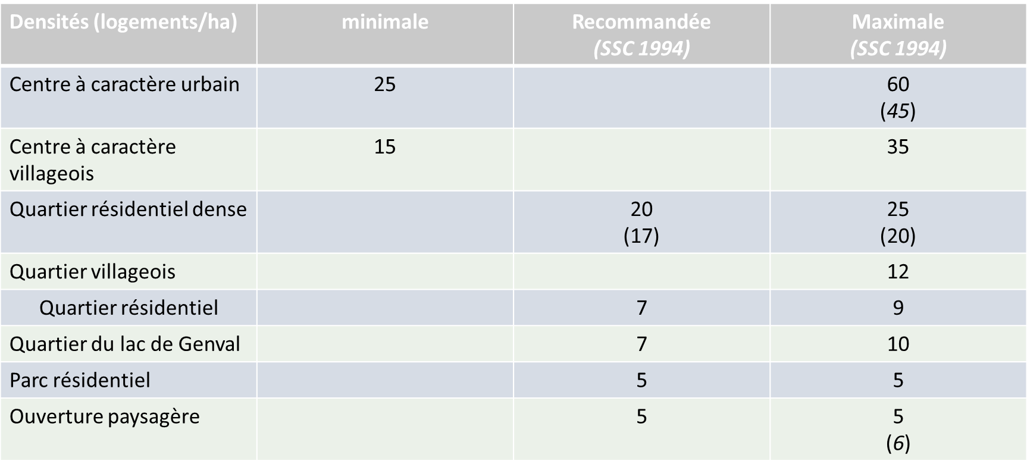
Schéma de structure communal (SSC)
Notes:
Distinction par rapport au RCU qui est plus précis et contraignant : règlement communal d’urbanisme est strictement d’application, si déroge → en dérogation via FD RW
RCU parle d’Urbanisme, hauteurs, gabarit, matériaux, etc.
SSc: Plus général, pas un règlement – indicatif – mais si la commune s’en écarte, elle doit fournir de bons arguments au collège
En cas de recours, le conseil d’Etat statue

Slide 4
Densité à Rixensart
Densité Rixensart: 1.246 habitants au km²
(source SPF économie)
Parmi les plus denses de Wallonie, hors villes → Brabant wallon: 358 hab/km² - Wallonie: 212 hab/km²
Zones d’habitat pour Rixensart: 61% du territoire
La Hulpe 23,4%, Wavre 35,2%, Ottignies 32,8%, Waterloo 52,6% (source SPF économie)
Spécificité Rixensart
Très dense - habitat dispersé - évolution continue

Slide 5
Calcul de densité - PCA
2 superficies prises en considération pour le calcul de densité:
1. Superficie du terrain appartenant au promoteur consacrée à l’habitat (source chiffres: promoteur)
6,56 ha : terrain COBELBA MOINS:
1 ha : la zone d’équipements communautaires (« bleue ») destinée à une MRS et éventuellement à l’administration communale
0,61 ha d’espaces verts PUBLICS tels que prévus dans l’avant-projet de PCA
6,56ha - 1ha - 0,61ha = 4,95 ha: Superficie totale destinée aux logements
Rem.: Ce calcul de la superficie est conforme à la méthode de calcul du Schéma de structure communale (SSC)

Slide 6
Calcul densité - PCA
2. Superficie de tout l’ilot consacrée à l’habitat (source chiffres: promoteur)
Périmètre du PCA: zone comprise entre la rue des Volontaires, la rue du Tilleul, le Vieux chemin de l’Helpe, la rue de la Bruyère et la rue Mascau
13,14 ha : superficie globale MOINS:
2.39 ha: les superficies des zones d’équipements communautaires incluant la future MRS, éventuellement l’administration communale et l’école communale
0,61 ha: les espaces verts publics
13,14ha – 1ha - 1,39ha - 0,61ha = 10,14 ha : Superficie totale destinée aux logements
Rem.: Ce calcul de la superficie est conforme à la méthode de calcul du Schéma de structure communale (SSC)

Slide 7
Densités et logements
Sur la superficie appartenant au promoteur:
Il est prévu de construire 165 logements sur 4,95 ha, soit une densité de 33 logements/ha
La densité recommandée est de 20 logements/ha. Avec cette densité, le promoteur ne pourrait construire que 99 logements

Slide 8
Densités et logements
Sur tout l’ilot
Construction prévue de 165 logements MAIS il faut inclure:
les logements déjà existants soit 66 (décompte du promoteur)
2 logements sur parcelles encore à bâtir
soit 68 logements « hors promoteur »
Total de 233 logements.
233 logements sur une superficie de 10,14 ha = densité de 23 logements/ha.
Pour une densité recommandée de 20 logements/ha, on descendrait à 203 logements dont 68 hors promoteur, soit un solde de 135 logements.

Slide 9
Pourquoi cette différence?
La densité de logements dans la partie déjà bâtie de l’ilot est PLUS FAIBLE que 20 logements/ha, elle est en réalité de 68/(10.14-4.95) = 13 logements/ha
Le projet des 165 logements du promoteur est de 33 logements/ha sur son terrain
Le promoteur fait grimper la densité moyenne de l’ilot à 23 logements/ha.
Le promoteur capte la marge de logements qui amènerait la densité au chiffre recommandé par le schéma de structure communal (et même au-delà puisqu’elle serait portée à 23 logements/ha au détriment des autres propriétaires de l’ilot)
En clair, au vu de la densité moyenne qui serait atteinte dans l’ilot, la commune ne pourrait plus accorder le moindre permis de construire un nouveau logement aux autres propriétaires

Slide 10
Densités et logements Conclusion
Dans l’intérêt général, l’objectif doit être de ramener le nombre de logements « promoteur » sous la barre des 100 afin de respecter strictement la densité recommandée par le Schéma de structure communal et de ne pas léser les autres propriétaires.
Plus l’on maximise les espaces verts publics, plus on réduit le nombre de logements acceptables pour respecter les 20 logements/ha.

